Slide 1

本课为福建省教育科学“十三五”规划2020年度课题
《基于核心素养的高中数学建模策略研究》的部分研究成果
课题编号：FJJKXB20-1048
立体几何中的作图问题
黄永生
福建省泉州市第七中学
延迟符

Slide 2
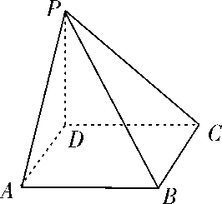
一、试题回顾：

Slide 3
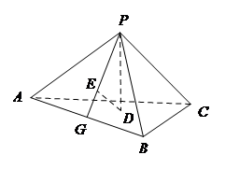
一、试题回顾：

Slide 4
F

Slide 5
墙角模型

Slide 6
F

Slide 7
二、考查特点与解题策略：

Slide 8
二、考查特点与解题策略：

Slide 9
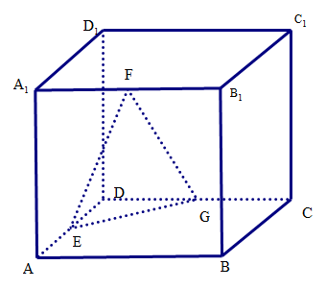
三、考查的类型

Slide 10
三、考查的类型

Slide 11
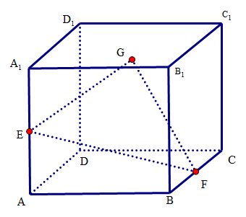

Slide 12
三、考查的类型

Slide 13
三、考查的类型

Slide 14
角度一：从“直线与平面平行的性质”
G
M
P

Slide 15
角度二：从“平面与平面平行的性质”
P
N
M

Slide 16
角度三：从线线平行
M
N
P

Slide 17
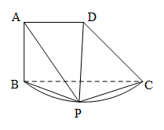
三、考查的类型

Slide 18
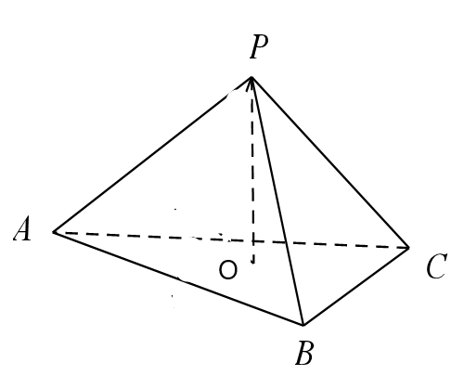
有关投影常用的策略

Slide 19
有关平行常用的策略

Slide 20
有关平行常用的策略
1.三角形中位线性质，
2.平形四边形对边平行，
3.直线与平面平行的性
质，……
思路一：线线平行
思路二：面面平行

Slide 21
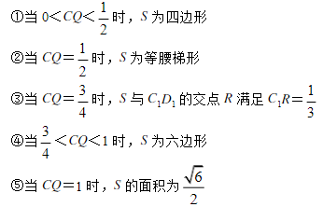
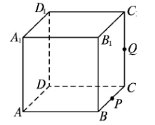
四、课后思考

Slide 22
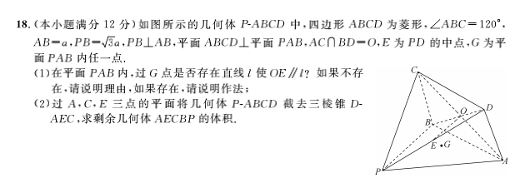
四、课后思考

Slide 23
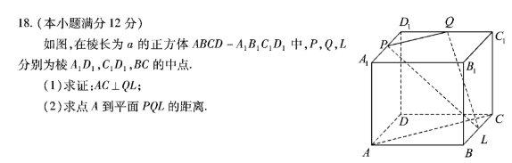
四、课后思考

